Slide 1
Computer Graphics
환경설정 및 기초
Yeong Jun Koh
Department of Computer Science & Engineering
Chungnam National University

Slide 2
실습 소개
과목 홈페이지
충남대학교 사이버 캠퍼스 (http://e-learn.cnu.ac.kr)
• TA 연락처
전준식
공학 5호관 506호 컴퓨터비전 연구실
wnstlr5913@naver.com
가급적 질문은 메일로 부탁드립니다.

Slide 3
개요
실습
실습 환경 구성
Python 및 사용할 패키지에 대한 기초
목표
Python 기초 이해
사용할 패키지 기초 이해
구현
Notes:
환경설정, 앞으로 사용하게 될 기초적인 함수들

Slide 4
환경 설정
구성 환경
Python 버전 : 3.7.4 x86 – 64
IDE : Pycharm
설치할 패키지 : openCV, numpy, matplotlib
Notes:
openCV – 영상처리 관련
Numpy – 배열 행렬 등 숫자 관련
Matplotlib – Plot( 좌표평면 )에 관련
으로 사용.

Slide 5
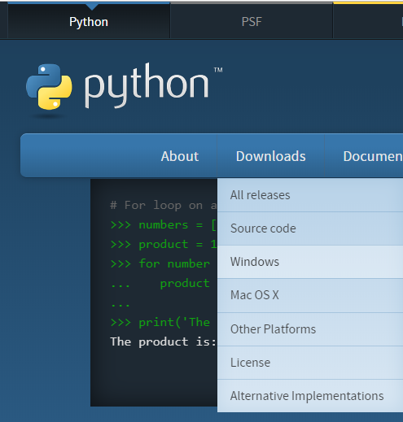
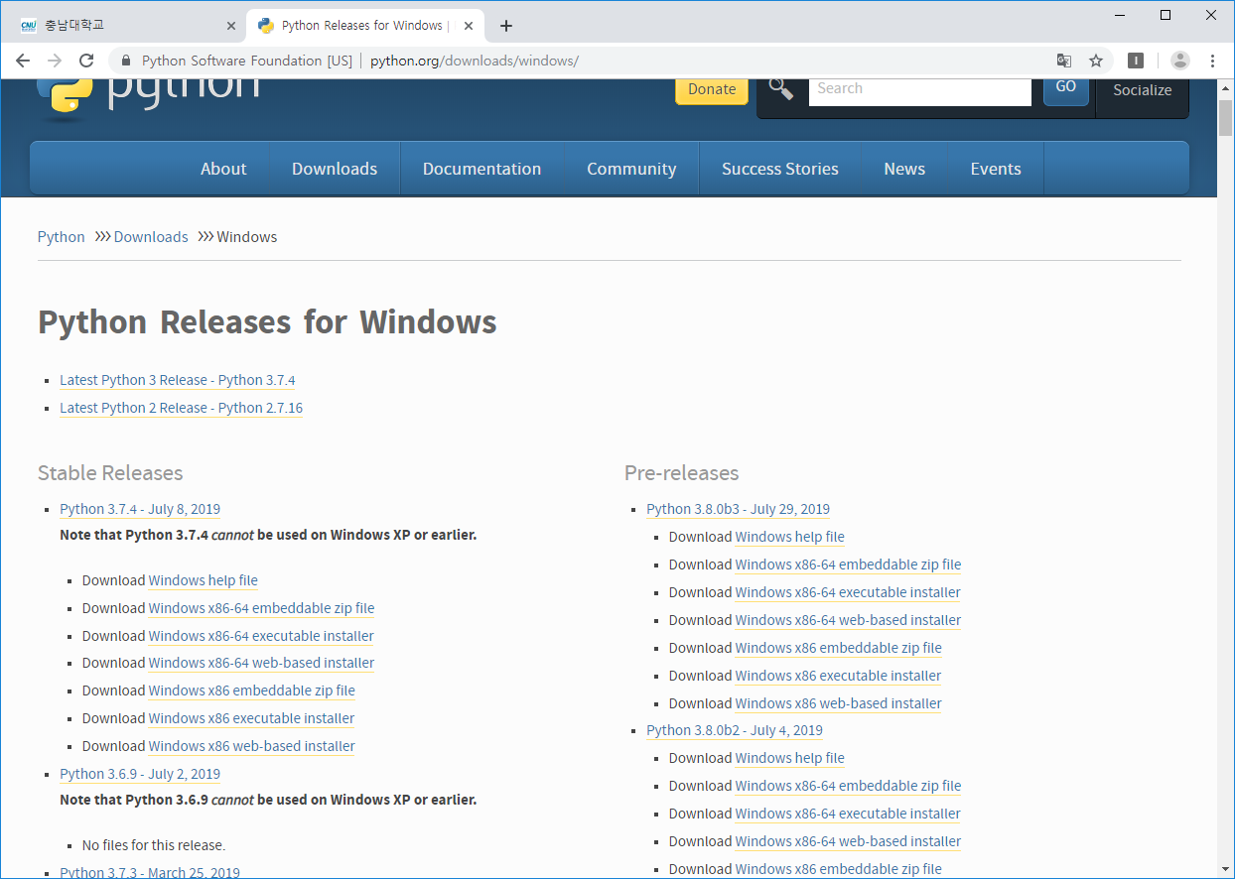
환경 설정
Python 설치
https://www.python.org/
Downloads – Windows – Python 3.7.4 x86-64 executable Installer
Notes:
실습실에 Python이 설치 되어 있는지 물어보고 해당 부분 진행.
Installer 다 다운로드 되면 그때, 다음 PPT 진행.

Slide 6
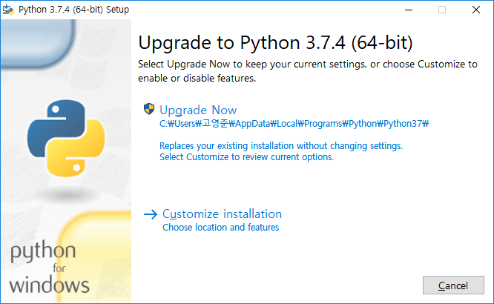
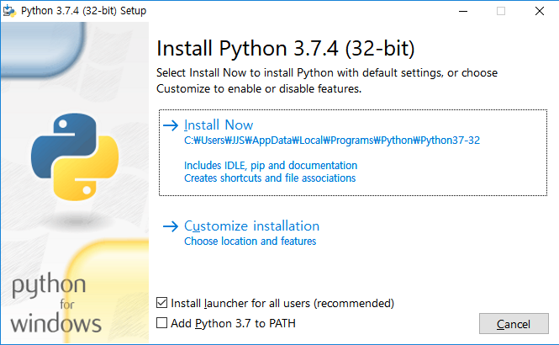
환경 설정
Python 설치
다음과 같은 화면에서 Add Python 3.7 to PATH를 체크한 뒤 Install Now 선택
②
☑
①
Notes:
다운 받은 파일로 설치 진행하라고 얘기.
Add Python 3.7 to PATH 못 누른 사람 발생시
- 내 PC 우클릭 – 속성 – 고급 시스템 설정 – 환경변수 – Path - C:\Users\”사용자Name”\AppData\Local\Programs\Python\Python37\ 추가

Slide 7
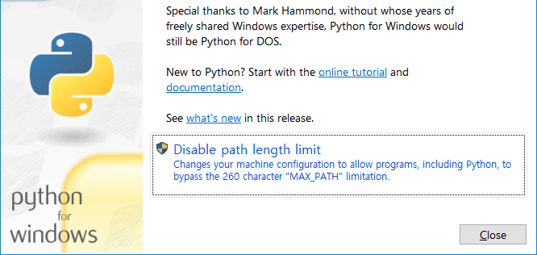
환경 설정
Python 설치
설치가 완료되면 다음과 같은 화면이 나타난다.
Disable path length limit 클릭(필수X) – Close
Notes:
HKEY_LOCAL_MACHINE\SYSTEM\CurrentControlSet\Control\FileSystem
위치에서 LongPathsEnabled 값을 찾아 1 로 수정 ( 근데 사실 굳이 여기선 필요 없음 혹시 모르니 해둠 )

Slide 8

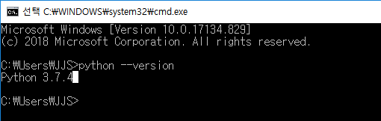
환경 설정
Python 설치
+ R 을 눌러 명령 프롬포트를 실행
python --verison 입력해 설치 확인
Notes:
위 명령어에 다음과 같은 화면이 출력되면 정상 설치.
명령어를 찾지 못하면, C:\Users\”사용자Name”\AppData\Local\Programs\Python\Python37\ 확인해보고 (숨김해제 해야함) 존재하면, 환경변수 추가 그 외에는 정상설치X -> 재설치

Slide 9
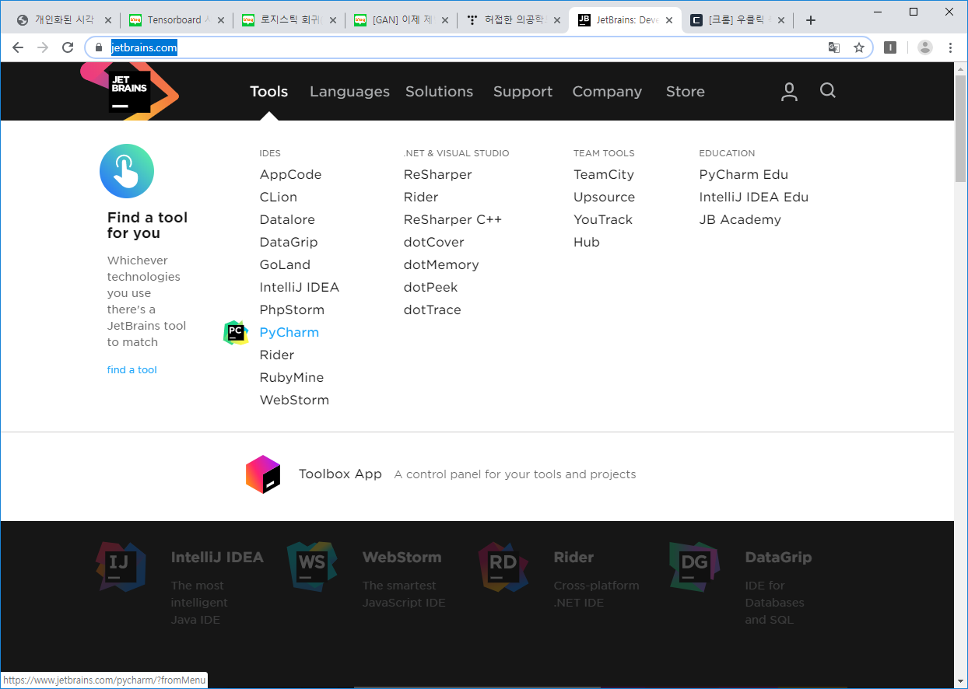
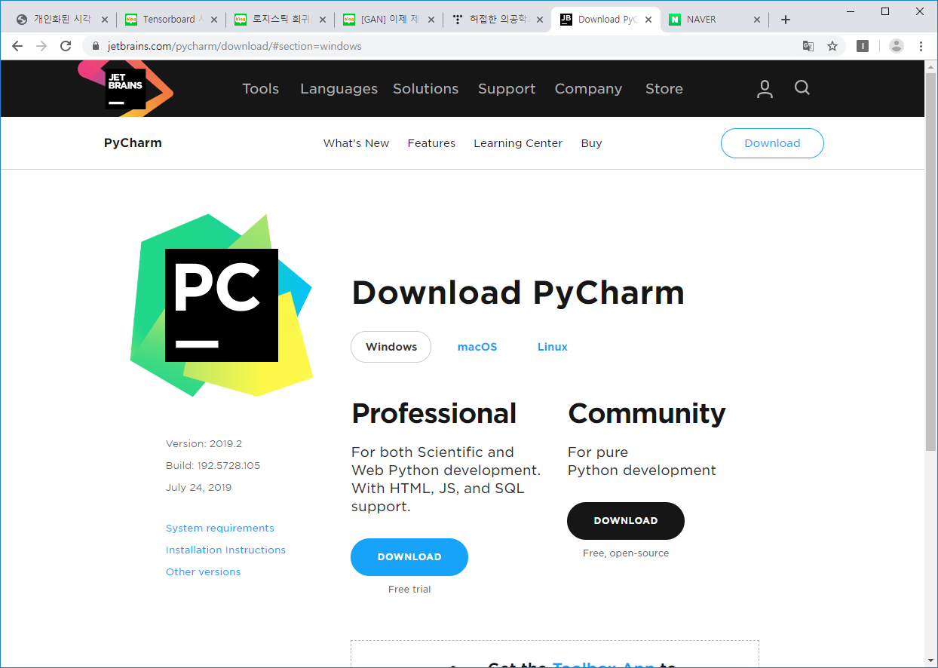
환경 설정
Pycharm 설치
https://www.jetbrains.com/
Tools – Pycharm – Community 다운로드
Notes:
Jetbrain이라는 회사에서 만든 IDE 툴, 저기 사이트 들어가서 다운
여기도 똑같이 installer 다운 될 때까지 대기. 다 다운로드 된 상태가 확인되면 다음 PPT 진행

Slide 10
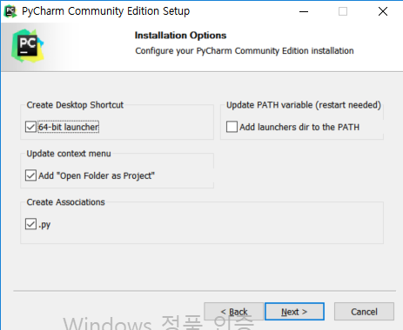
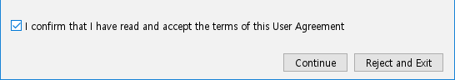
환경 설정
Pycharm 설치
다음과 같은 화면에서 세 가지 항목 체크 후 설치 진행
실행시 정책 동의 묻는 화면에서 I confirm 체크 - Continue
Notes:
다음과 같은 세 가지 항목 체크, 윈도우 정품인데 이거 버그로 뜨는거니까 오해 ㄴㄴ;
옆에는 설치 끝나고 Pycharm 실행하면 나오는데, 나오면 동의 누르고 진행. 어차피 안누르면 진행도 못함.

Slide 11
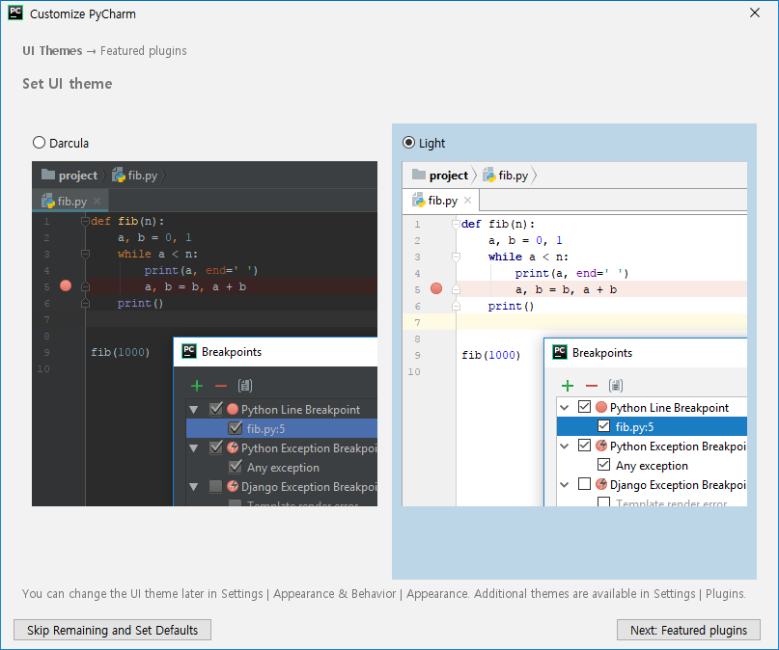
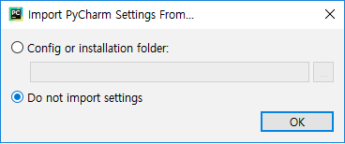
환경 설정
Pycharm 설치
정보제공 동의 자유롭게 체크. (Don’t send 추천)
Import Pycharm settings From – Do not import settings
Notes:
앞서 동의하고 실행하면, 정보제공 동의 어쩌고 뜨는데 그거는 자유롭게 체크
파이참 세팅을 가져오겠냐고 묻는 창이 뜨는데, 처음까는거니까 Do not import settings (어차피 가져올 것도 없음)
UI 선택은 자유롭게. 다음에 뭐 설치할거냐고 뜨는데 설치하지말고 start 눌러서 실행.

Slide 12
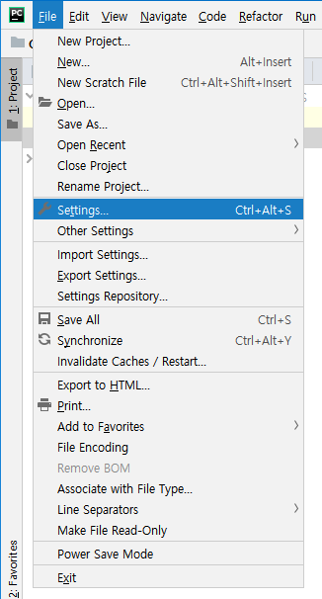
환경 설정
Pycharm 설치
적당한 이름으로 Project 생성.
계속 이 Project를 사용 할 것.
생성 후 File – Settings 메뉴 선택
Notes:
파이참은 Project 별로 환경설정을 한다. ( 패키지 등의 설치 ) 그래서 환경설정 망해도 처음부터 빠르게 할 수 있는 반면, 사용하던 프로젝트를 계속 써줘야 함. 그러니까 본인이 알아보기 쉬운 이름으로 프로젝트 생성.
패키지 설치하게 file – settings 메뉴로 진입.

Slide 13
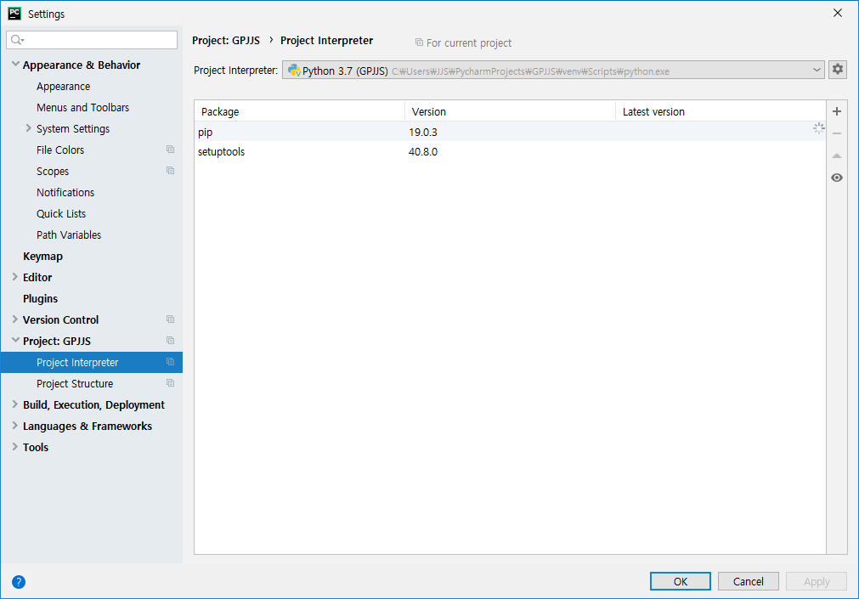
환경 설정
Pycharm 설치
Project: XX – project Interpreter – 우측 +버튼 선택
Notes:
세팅을 누르면 저런 창이 뜨는데, 저기서 보이는 것 처럼 Project:프로젝트명 – 인터프리터 - +버튼 눌러준다.

Slide 14
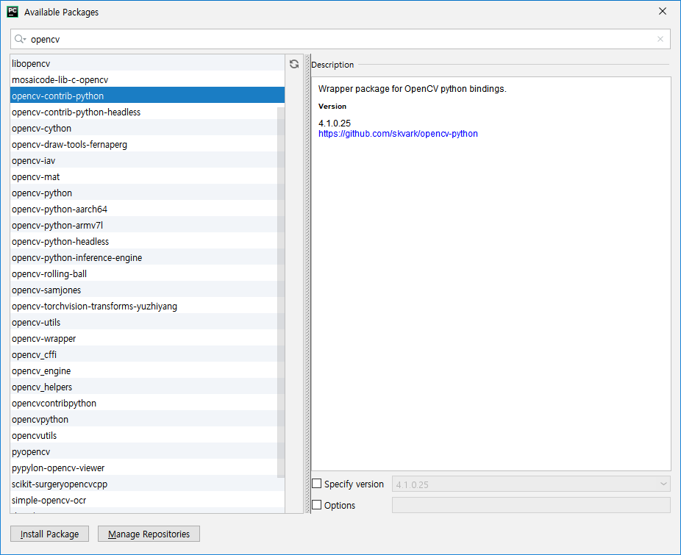
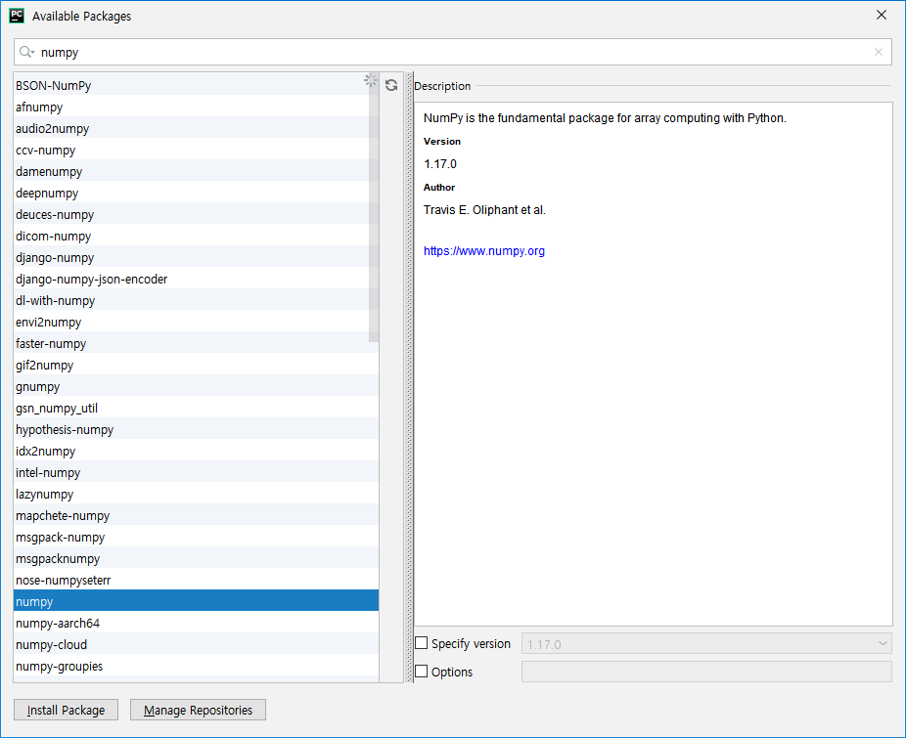
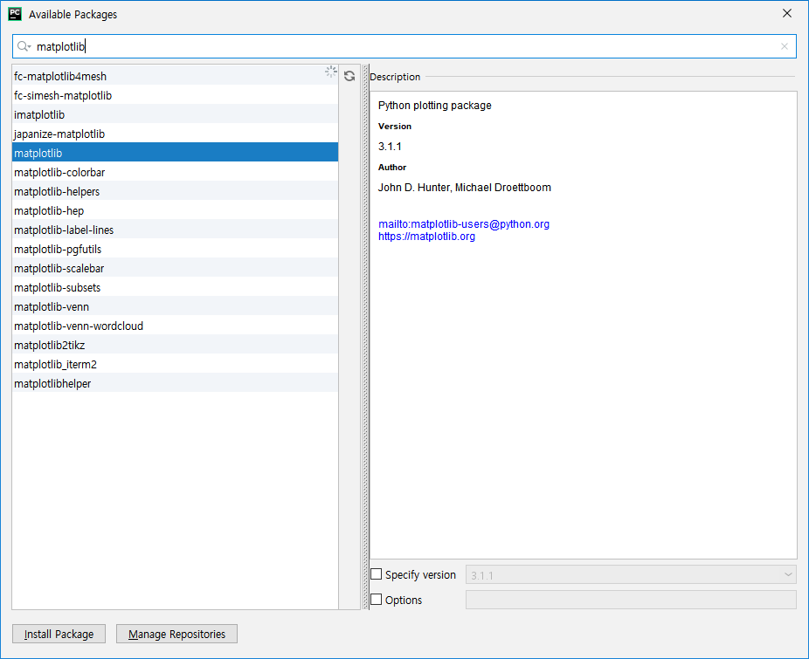
환경 설정
Pycharm 설치
Package를 검색해서 설치 할 수 있다.
openCV, numpy, matplotlib 세 가지 설치
Notes:
선택하시고 아래 Install Package 버튼 누르시면 되는데, 그 부분까지 그림에 넣으면 너무 그림이 작아질 것 같아서 뺏다. 불편하면 다음부턴 있는거로함

Slide 15
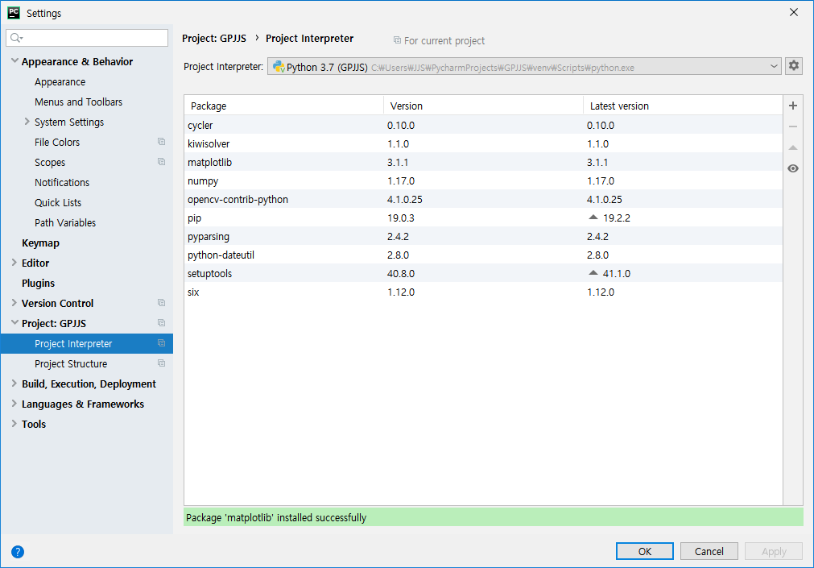
환경 설정
Pycharm 설치
설치 확인
Notes:
한 1~2분 기다리면 설치 다 되니까 대기후 설치 확인.
저 세가지가 설치가 잘 되었는지 확인.

Slide 16
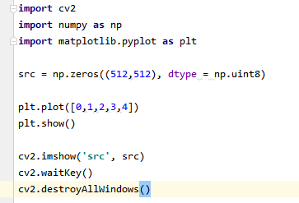
환경 설정
Pycharm 설치
프로젝트 우클릭 – New – File
test.py 생성 ( 확장자 반드시 .py ) – 다음 코드 입력 후 실행
Notes:
간단한 확인 후에 다른 설명을 하게 될건데
위 코드 입력 후에 실행해보기. 지금은 설치 확인을 위해 하는거니까 설명은 OpenCV 설명할 때.
Alt + Shift+F10하고 파일 선택 후 실행됨
그 이후에는 똑같이 해도 되고, Ctrl + Shift + F10하면 현재 작업중인 파일 실행됨.

Slide 17
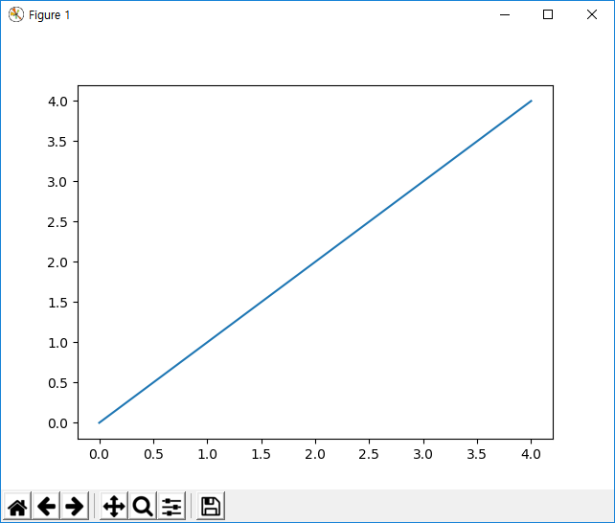
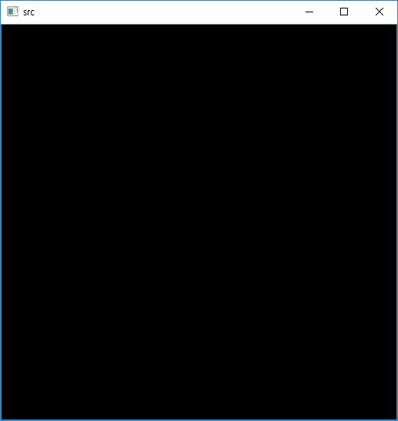
환경 설정
Pycharm 설치
그래프가 먼저 나타나고, 검정색 화면이 나오면 정상.
Notes:
실행하면, 왼쪽 그래프가 나오고 그래프를 종료하면 오른쪽 검정 화면이 나온다.
아무키나 누르면 종료된다.

Slide 18
OpenCV
OpenCV란?
- Open source Computer Vision library의 약자
다양한 플랫폼을 지원하는 Image processing library
Python 공식적으로 지원
- 공식 언어는 C++
- 강의에서 Python 사용
사실상의 영상 관련 라이브러리 표준
패키지
- OpenCV와 함께 사용하게 될 라이브러리
Numpy : 수학 연산을 위해 최적화된 라이브러리
Matplotlib : MATLAB과 유사한 그래프 표시를 지원하는 라이브러리
import [패키지명] (as [참조명])
Ex) Import cv2 , import numpy as np
Notes:
OpenCV는 이런 라이브러리에요~
사실상이라는건 말그대로 사실상, 공식적인건 아니고 영상 처리관련해서는 안쓰는걸 찾기 더 힘듬
Import는 패키지를 참조하기위한 명령어 뒤에 (As [참조명])은 생략가능해서 괄호친거.
OpenCV, Numpy, matplotlib은 다 패키지인데 결국 Python에서 패키지를 사용하는거니까, Python을 모르면 얘기가 안됨. 그래서 이 뒤로는 Python -> Numpy -> matplotlib -> openCV 순으로 간단하게 설명할거임.

Slide 19
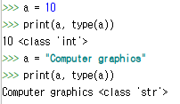
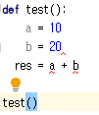
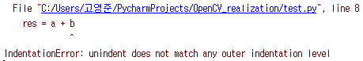
Python
a = 10
변수에 값을 정의
자료형 자동 지정
들여쓰기(Indent)
Python은 함수나 제어문 등의 범위를 들여쓰기로 구분.
스페이스바x4 혹은 Tab을 눌러 들여쓰기를 해야한다.
Notes:
파이썬 먼저 얘기.
그림 1 : 입력된 값에 따라 자동으로 자료형 바뀜
그림 2 : Indent가 잘못돼 오류가 뜬 화면.

Slide 20
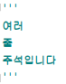
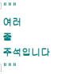
Python
주석
# 한줄 주석
‘’’여러 줄 주석‘’’
“”” 여러 줄 주석 “””

Slide 21
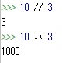
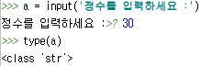
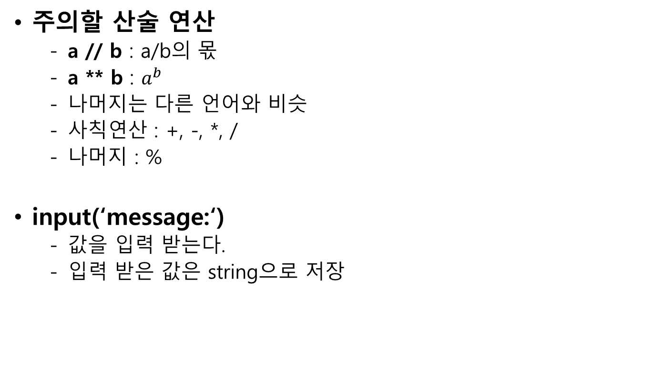
Python
주의할 산술 연산
a // b : a/b의 몫
a ** b : $a^{b}$
나머지는 다른 언어와 비슷
사칙연산 : +, -, *, /
나머지 : %
input(‘message:‘)
값을 입력 받는다.
입력 받은 값은 string으로 저장
Notes:
파이썬 먼저 얘기.
그림 1 : 입력된 값에 따라 자동으로 자료형 바뀜
그림 2 : Indent가 잘못돼 오류가 뜬 화면.

Slide 22
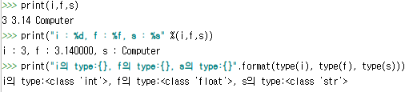
Python
print(a)
값을 출력한다.
형식 지정자 사용 가능
Ex) print('i: %d, f: %f, s: %s' % (i, f, s))
문자열 포매팅 사용 가능
Ex) print('f: {1}, i: {0}, s: {2}'.format(i, f, s))
print('f: {ff}, i: {ii}, s: {ss}'.format(ii=i, ff=f, ss=s))
Notes:
I, f, s는 각각 3, 3.14, Computer라는 값을 미리 저장해 둔 상태.
문자열 포매팅은 중간에 보이는 중괄호에 아무것도 안쓰면 .format(0,1,2)쓴 순서대로
숫자를 적으면 index번호대로, ff ii 와 같은 값을 주면 key:value형식

Slide 23
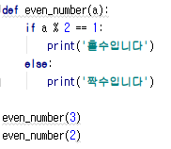
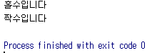
Python
def function_name(parameter):
함수 정의
If 조건문
if, elif, else로 조건 입력
조건의 끝에는 항상 : 입력
Notes:
우측 하단은 결과.

Slide 24
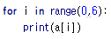
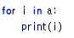
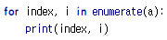
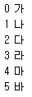
Python
for 반복문
For i in iterable: 의 형태로 사용
Iterable은 반복 가능한 객체를 의미.
Iterable의 예시
Ex) range(0,10,2) : i는 0~9까지 2 간격의 반복
- 2는 생략가능으로 default : 1
List : i는 list의 요소를 하나씩 반복
enumerate(x) : i는 x의 (index, value)로, x의 끝까지 반복.
- 보통은 for index, value in enumerate(x) 와 같이 값을 받음.
Notes:
While은 타 언어랑 비슷함.
For문이 얘기할게많음. 우측상단은 범위를 지정하는 일반적 for문과 list를 사용하는 for문.
결과 값은 동일함.
아래쪽이 에뉴메레이트 사용한 결과. 인덱스와 요소값이 같이 출력.

Slide 25
Numpy
Numpy
수학 연산을 위해 최적화된 라이브러리
Import numpy as np와 같이 패키지 import
- numpy를 np라는 이름으로 참조한다는 의미.
np.array([[1,2,3],[2,3,4]], dtype = np.uint8)
배열 생성.
dtype : 자료형
np.arange(0, 10, 2)
0부터 9까지 2간격의 요소를 가진 배열 생성
np.linspace(0,10,5, endpoint = True)
0부터 10까지 동일 간격의 5개 요소를 가진 배열 생성
Endpoint = False면 마지막 숫자 포함하지 않음.

Slide 26
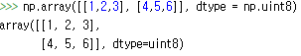
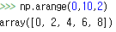
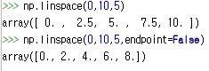
Numpy
Notes:
Np.linespace는 보는 것 처럼 endpoint = True가 기본 값.

Slide 27
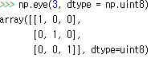
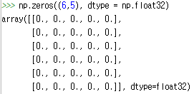
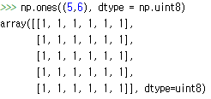
Numpy
np.zeros(shape, dtype = )
- Shape 크기를 가진 초기값 0인 배열
np.ones(shape, dtype = )
- Shape 크기를 가진 초기값 1인 배열
np.eye(x, dtype =)
- x * x 의 단위 행렬 I 생성.
Notes:
제가 계속 배열이라고 얘기하는데, 그건 지금까지 설명한 함수들이 다 numpy. Array 타입을 생성하기 때문이에요. Matrix는 따로 있는데, 사실상 이걸 행렬처럼 사용해서 혼용해서 얘기하겠습니다.
뒤의 dtype은 다 data type, 자료형. Float32로 생성하면, .이 붙어있다.

Slide 28
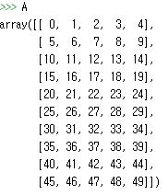
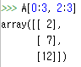
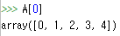
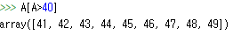
Numpy
A[0]
- A의 0번째 Index에 해당하는 요소.
A[0:10:2]
0~9까지 2간격의 Index에 해당하는 요소.
A[0:10, 5:10]과 같이 범위 지정 가능.
A[0:-1,0:-1] : 0~ 마지막 요소(-1) 전까지
A[A>5]
- 조건에 맞는 A 요소
Notes:
A는 0~49까지의 원소가 저장된 10행 5열의 배열
A[0]는 0번째 행을 의미. A의 0~2행, 2열을 모두 의미. 마지막 숫자는 포함되지않음.

Slide 29
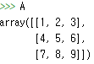
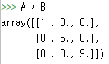
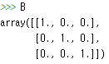
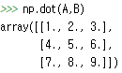
Numpy
행렬 간 곱셈 주의사항
A * B 는 같은 Index를 가진 요소 곱
np.dot(A,B)는 행렬 곱.

Slide 30
Numpy
np.abs(x)
- 절대값을 계산
np.sqrt(x)
- 제곱근을 계산
np.floor(x), np.ceil(x), np.round(x)
- 내림, 올림, 반올림을 수행
np.sin(x), np.cos(x), np.tan(x)
삼각함수를 계산.
x 는 radian
np.arcsin(x), np.arccos(x), np.arctan(x)
역 삼각함수를 계산.
x는 radian
Notes:
이 연산은 모두 대상이 배열이 될 수 있고, 모든 요소에 대해 계산한다.

Slide 31
Matplotlib
Matplotlib
차트나 그래프등 시각화와 관련된 라이브러리
Import matplotlib.pyplot as plt 와 같이 import
plt.plot(x,y)
선 그래프 그리기
x : x축 요소들, y : y축 요소들
plt.scatter(x,y)
점 그래프 그리기
plt.xlabel(‘X name’), plt.ylabel(‘Y name’)
- X,Y 축 이름 지정.
Notes:
예제는 뒤에서 한번에 보여드리겠습니다.

Slide 32
Matplotlib
plt.title(‘Title name’)
그래프 이름 지정
plt.legend([‘범례1‘, ‘범례2’])
범례 표시
여러 개의 그래프가 있어야 범례 표시 가능.
plt.show()
- 그래프 출력
Notes:
여러 개의 그래프가 필요하다는 건, 말 그대로 그래프가 하나면 범례가 의미 없으니까 여러 개의 그래프를 그린 뒤 사용해야한다는 뜻. (반드시 []로 묶어줘야함)
Plt.plot 등으로 여러 개를 그려줘야한다는것

Slide 33


Matplotlib
a, b : [0, 0.1, 0.2, 0.3, 0.4, 0.5, 0.6, 0.7, 0.8, 0.9]
c, d : 0~1까지 난수 100개
Notes:
조건은 a,b는 0~1까지 0.1간격의 수 10개
C,d는 0~1까지의 난수 100개.
좌측이 plt.plot(a,b) 우측이 plt.scatter(c,d)이다. 각각 title을 붙여주고, x축 이름은 0to1 x.
Y축 이름은 0to1 y로 붙여준 것을 확인 할 수 있다.

Slide 34


Matplotlib
Notes:
좌측 코드의 결과 값이 우측 그래프.
좌측 상단에 범례까지 표시. 색이 같은 색으로 나오는건 서로 다른 유형의 그래프이기 때문.
이 다음이 이제 진짜 마지막 OpenCV 간단하게 설명

Slide 35
OpenCV
cv2.imread(filePath, flag)
filePath : 이미지를 불러올 경로
Flag : 이미지 읽기 플래그 (COLOR 형식)
- cv2.IMREAD_GRAYSCALE : grayscale로 이미지 읽음. 정수값 0
- cv2.IMREAD_COLOR (default) : BGR로 이미지 읽음. 정수값 1
- cv2.IMREAD_UNCHANGED : 원본 그대로 이미지 읽음. 정수값 -1
cv2.imwrite(filePath, img)
filePath : 이미지를 저장할 경로
Img : 해당 경로로 저장 될 이미지
cv2.imshow(windowName, img)
windowName : 이미지가 표시 될 윈도우 이름
Img : 윈도우에 표시 될 이미지
Notes:
이제 진짜 OpenCV로 다시 돌아와서, 아주 간단한 Image read/ write / show만 설명하고 끝냄.
Grayscale은 흑백이 아니다. 기본적으로 흑백 이미지로 나타나지만, rgb값을 이용해 흑백으로 바꾼 흑백 이미지와는 다르다. Pixel이 가진 값이 Graylevel이라는 하나의 값을 가진것.
Python opencv에서는 RGB 컬러가 아니라 BGR순서로 컬러를 매긴다.
UNCHANGED와 COLOR의 차이는 PNG와 JPEG 압축 방식차이와 비슷하다. 투명부분의 유지/ 손실. 채널1개더

Slide 36

OpenCV
cv2.waitKey(a) : a mili second 만큼 키 입력 대기
cv2.destroyAllWindows() : 모든 윈도우 종료
[원본 이미지]
Notes:
상대경로도 되고 절대경로도 된다.
상대경로는 알고있듯이, 해당 파이썬 파일이 있는 경로 기준으로 시작
waitKey를 안써주면 윈도우창이 켜졌다가 바로 꺼짐. A에 0을 쓰거나 아무것도 안쓰면 입력까지 대기
보이는 원본 이미지를 Grayscale로 read해서 보여주고 저장할거임.

Slide 37



OpenCV
Notes:
컬러 이미지를 grayscale로 읽어서 show해준게 왼쪽 창
오른쪽은 지정해 준 이미지로 저장 된 grayscale이미지

Slide 38
OpenCV
cv2.cvtColor(img, flag) : flag에 따라서 색상 변경
Flag : cv2.COLOR_[type1]2[type2]와 같이 사용
type은 GRAY, BGR, HSV, YCrCb, YUV, Lab 등
ex) cv2.COLOR_BGR2GRAY
img.shape : img의 shape를 반환
- (row x col x channel)과 같은 형태로 반환
채널은 픽셀이 가지는 값의 수 (BGR image = 3 채널)
행, 열의 일부에 대한 접근
img[100:400, 200:400] 과 같이 python slice를 이용
색상(채널)에 대한 접근
img[:,:,0] : 전체 이미지의 B(blue) 접근 (1 : G(green), 2 : R(red))
Notes:
cvtColor는 Color type을 변경.
Shape는 행 x 열 x 채널 을 반환.

Slide 39





OpenCV
Grayscale
Grayscale -> BGR
gray2bgr[:,:,1] = 0
gray2bgr[:,:,1] = 255
Notes:
코드를 확인. Gray로 읽기 -> BGR로 변환 -> 100:400 행, 200:400열 이미지 잘라내기 -> Green을 모두 0으로 -> imshow
why? Gray2bgr image가 여전히 회색 -> 단순히 저 회색이라는 색을 bgr값으로 표현 한 것.
(원래의 RGB값이 없음)

Slide 40


OpenCV
BGR -> YUV 변환 결과.
Y : Luminance
U : Blue chrominance
V : Red chrominance
Notes:
YUV 컬러 변환. 교수님 PPT에 나온 식 고대로 입력해서, 넣기만 했음.
Luminance는 휘도(광도) Blue chrominance는 청색 색차, Red chrominance는 적색 색차.
U는 Blue – luminance, V는 Red – luminance 출력 방식이 달라서 이상한 색으로 나오는 것.
흑백 -> 컬러 TV로 넘어가면서, 한 신호로 컬러, 흑백 둘다 되는게 필요해서 만들어졌다는 얘기가있음~

Slide 41



OpenCV
Y : Luminance
U : Blue chrominance
V : Red chrominance
Notes:
분리해서 보면 이렇게 된다
Lab 변환은 BGR을 XYZ로 XYZ를 LAB로 바꿔야하는데,
XYZ 변환하는게 여러 조건에 따라 다 달라져서, 일부러 안넣음.
이걸 꼭 보고싶다면 다음 수업시간에 추가함.

Slide 42
OpenCV
영상의 사칙연산
일반적인 사칙연산을 수행하는 경우, underflow와 overflow가 발생.
따라서 이를 방지할 수 있는 방법을 사용해야한다.
Cv2.add, cv2.subtract, cv2.multiply, cv2.divide, cv2.pow 등을 사용.

Slide 43



OpenCV
Subtract : 밝기 감소
Original
cv2.subtract(Original, M)
Original - M

Slide 44

OpenCV
Add : 밝기 증가
Original
cv2.add(Original, M)
Original + M

Slide 45


OpenCV
Multiply : 대비(contrast) 증가
Original
cv2.multiply(Original, M)
Original * M

Slide 46


OpenCV
Divide : 대비(contrast) 감소
Original
cv2.divide(Original, M)
Original / M
Notes:
1이상의 값으로 나누면 overflow안생기고, 양수로 나눈 이상 –로 떨어지지 않아서 underflow안생김.
동일한 결과. (datatype은 변경해줘야함)
값이 소수점이 나오면 자동으로 버림.

Slide 47



OpenCV
Non-linear raise contrast
Original
Non-linear raise contrast
Unsigned int 8 사용
Notes:
Pow를 수행할 때, uint8은 값이 255가 최대 => 제곱된 많은 값들이 255로 퉁침
결과도 이상하게 나올 수 밖에 없음.

Slide 48


OpenCV
${(\frac{x}{255})}^{2} ×255$
Notes:
곡선, non-linear
이 수식 따라서 non-linear raise contrast수행했음.
전체적으로 값은 원래 값보다 작아지지만, 낮은값과 높은값의 차이가 더 커진다.(대비)

Slide 49


OpenCV
Non-linear lower contrast
Original
Non-linear lower contrast
Notes:
Uint8로는 아예 연산자체가 안된다.
Why? Cv2.pow는 같은 자료형인 경우만 연산이 가능.

Slide 50


OpenCV
${(\frac{x}{255})}^{\frac{1}{3}} ×255$
Notes:
이 수식 따라서 non-linear lower contrast 수행.
전체적으로 원래의 값보다 커지나, 작았던 값의 증가량이 더 크기 때문에 값의 차이는 줄어든다.(대비)

Slide 51
과제
BGR2GRAY : bgr 영상을 grayscale 영상으로 변환
b, g, r값을 하나의 값으로 만들어 저장.
내장된 cv2.cvtColor 함수 사용 금지.
.py 파일로 my_bgr2gray 함수 만들어 제출.
입력 : (x,y,3)인 BGR 이미지 행렬
출력 : (x,y)인 Grayscale 이미지 행렬
- 과제 보고서를 함께 제출.
채점
Gray scale 영상의 품질
내장 함수로 제출시 1점. (미제출시 0점)
Notes:
영상의 품질 : 얼마나 기존 함수와 유사한 결과가 나오는가.

Slide 52
과제
보고서
내용 :
이름, 학번, 학과
구현 내용 : 구현 내용 및 방법에 대한 설명
이유 : 본인이 구현한 방법을 선택한 이유
느낀 점 : 어려운 부분, 혹은 느낀 점
과제 난이도 : 개인적으로 생각하는 난이도 및 이유
.pdf 파일로 저장해 제출
파일이름 :
20xxxxxxx_이름_1주차_과제.pdf
Notes:
다른이름으로 저장하면 pdf로 저장할수있음 참고

Slide 53
과제
제출기한
9월 16일 23시 59분까지
추가 제출 기한
9월 17일 0시 10분까지 (최대 점수 9점, 과제 점수 -1점)
9월 17일 0시 20분까지 (최대 점수 8점, 과제 점수 -2점)
9월 17일 0시 30분까지 (최대 점수 7점, 과제 점수 -3점)
9월 17일 0시 40분까지 (최대 점수 6점, 과제 점수 -4점)
9월 17일 0시 50분까지 (최대 점수 5점, 과제 점수 -5점)
9월 23일 23시 59분까지 (최대 점수 4점, 과제 점수 -6점)
Ex) 과제 점수가 5점인데, 9월 17일 0시 45분 제출 -> 0점
Notes:
점수표.

Slide 54
과제
내장 함수를 사용하지 않고 rgb2gray 함수를 구현
채점 기준
- Grayscale 영상 품질+ 보고서
제출 파일
- my_rgb2gray.py 파일
.pdf 보고서 파일
- 위의 파일을 압축해서 [20xxxxxxx_이름_1주차_과제.zip]으로 제출
Notes:
위와 같이 구현
*과제 주의
- 만약 계산 후 값이 소수점이 나오는 경우, 그냥 cv2.imshow()를 하게 되면 정상적으로 출력이 되지 않는다.
- 이 때, grayscale = grayscale.astype(np.uint8)과 같이 datatype을 변경하는 방법.
- 미리 datatype이 np.uint8인 배열을 생성하고 값을 저장하는 방법. 두 가지가 있다.
.

